Slide 1





Universidad
Popular del Cesar
Seccional Aguachica
PLANTEAMIENTO DE UN ARCHIVO DIGITAL DOCUMENTAL EN EL AREA DE TESORERIA DE LA ALCALDIA MUNICIPAL DE PELAYA CESAR
PRACTICAS CURRICULARES
MARYAH PAULA RUBIANO BLANCO
SANDRA DEL PILAR OTALVAREZ
UNIVERSIDAD POPULAR DEL CESAR SECCIONAL AGUACHICA
PROGRAMA ADMINISTRACION DE EMPRESAS
2023-2
PRAE

Slide 2


INTRODUCCIÓN
Se abarcara la importancia que tiene la implementación de un archivo digital en el área de trabajo, sus beneficios; teniendo como objetivo la disminución de carga laboral para así prevenir la aglomeración y conflictos con las personas que se encuentran dentro y fuera del área de trabajo, limitándonos a la elaboración de un archivo que permite alcanzar una mayor producción y eficacia al momento de realizar las labores asignadas diariamente.
01

Slide 3

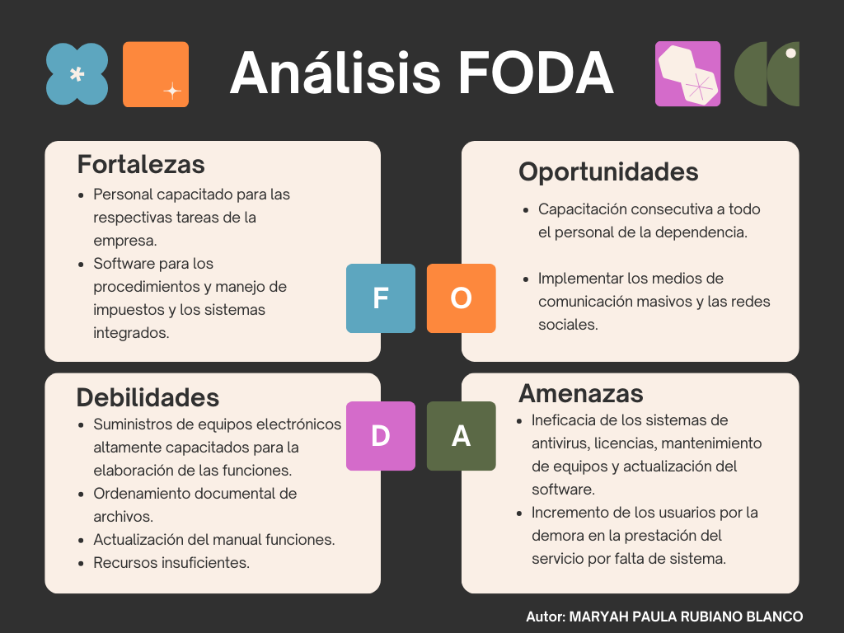

DIAGNÓSTICO
02

Slide 4

OBJETIVO GENERAL
ELABORAR UN ARCHIVO DIGITAL DOCUMENTAL PARA LLEVAR UN MANEJO ESTRUCTURAL DE LOS DOCUMENTOS ARCHIVADOS EN EL ÁREA DE TESORERÍA DE LA ALCALDÍA MUNICIPAL DE PELAYA CESAR.
OBJETIVOS
OBJETIVO ESPECIFICOS
Identificar la necesidad que frecuentemente se presenta en el área de la secretaria de hacienda.
Brindar una herramienta que permita la incorporación de documentos electrónicos y que en ella se encuentre los diferentes egresos correspondientes.
Capacitar a los funcionarios y contratistas del área de secretaria de hacienda para la prevención de riesgos o daño de la información digital.
03

Slide 5
1
2
3
Identificar la necesidad que frecuentemente se presenta en el área de la secretaria de hacienda.
Para la identificación de la necesidad que ocurre con frecuencia, se realizo un seguimiento en el área de trabajo que tuvo una durabilidad de tres semanas donde hallamos varios aspectos negativos y en el cual pudimos determinar el problema base de todos estos aspectos; los cuales en ocasiones no permiten el buen funcionamiento en el área laboral.
04

Slide 6
1
2
3
2. Brindar una herramienta que permita la incorporación de documentos electrónicos y que en ella se encuentre los diferentes egresos correspondientes.
Teniendo claro el problema, nos damos a la tarea de organizar la información y mirar si los documentos se encuentran con sellos y firmas del área y del representante legal. Ya con esto revisado nos damos a la tarea de realizar un archivo documental ingresando cada egreso correspondientes al presente año, siendo escaneado e ingresado al archivo; asignándoles nombre y numero de egreso a cada archivo relacionado.
05

Slide 7
1
2
3
3. Capacitar a los funcionarios y contratistas del área de secretaria de hacienda para la prevención de riesgos o daño de la información digital.
Para finalizar, se capacito a los funcionarios y contratistas con el fin de darles a conocer el archivo, como se maneja, como esta estructurado y como se puede dar buen uso de el. Se les brindo una breve explicación de como se puede ingresar información al pasar el tiempo para que el archivo no quede en abandono y se este actualizando en diferentes temporadas.
06

Slide 8
RECOMENDACIONES
Aumentar la actualización de los equipos y las redes inalámbricas
Actualización del software y la planta alimenticia contable que tiene la entidad.
Identificar las necesidades de capacitación de los servidores públicos.
Garantizar los elementos idóneos para que el desarrollo de los procesos y procedimientos sean eficientes.
05

Slide 9
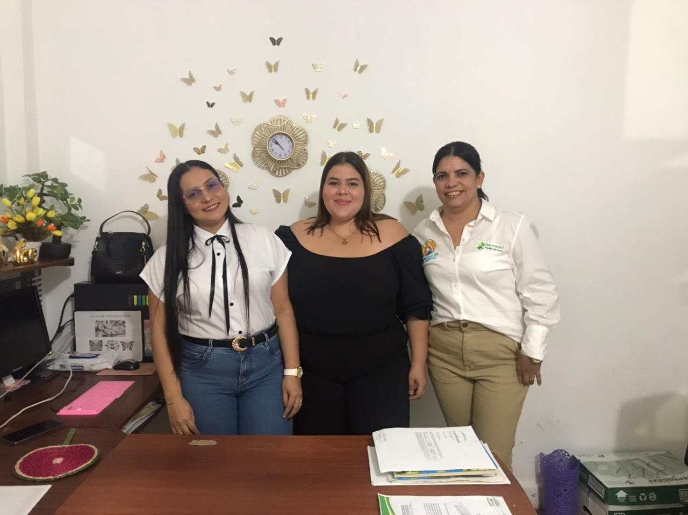
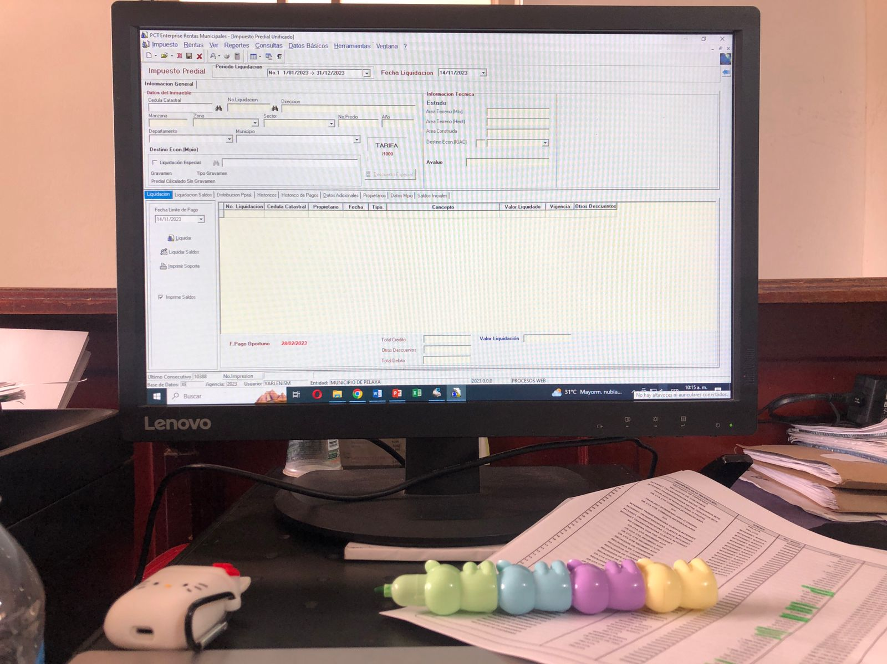

ANEXOS
06

Slide 10

PREGUNTAS
07

Slide 11
¡GRACIAS!

